Slide 1
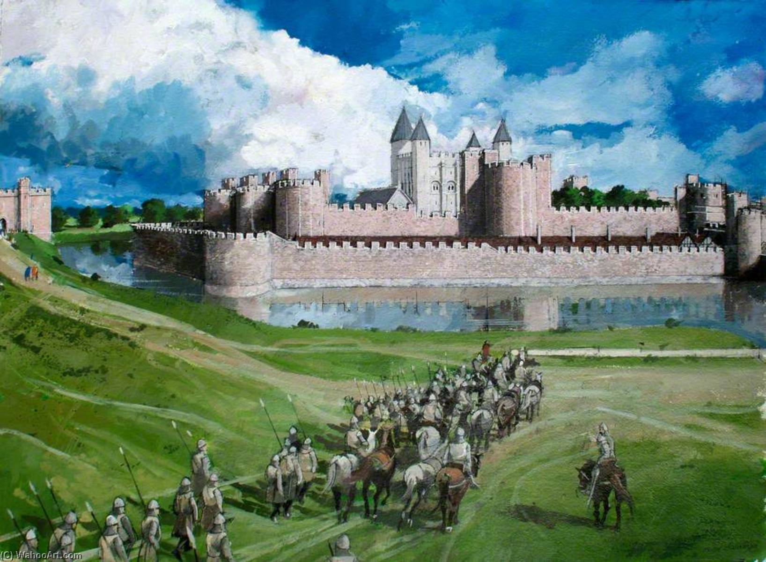
ВСЕМИРНАЯ ИСТОРИЯ
7
класс
Тема урока:
«От Британии
к Англии».

Slide 2
ПЛАН
ЖИТЕЛИ БРИТАНСКИХ ОСТРОВОВ
ОПАСНЫЕ ЗАЩИТНИКИ
КОРОЛЬ АРТУР
КОНЕЦ БОРЬБЫ
НОВОЕ НАШЕСТВИЕ
АЛЬФРЕД ВЕЛИКИЙ
ВОЗВРАЩЕНИЕ ДЕНЛО

Slide 3
ОТ БРИТАНИИ К АНГЛИИ
История Англии началась с
вторжением германских племен
англов, саксов, ютов и созданием
ими на территории Британии
нескольких феодальных
государств.

Slide 4
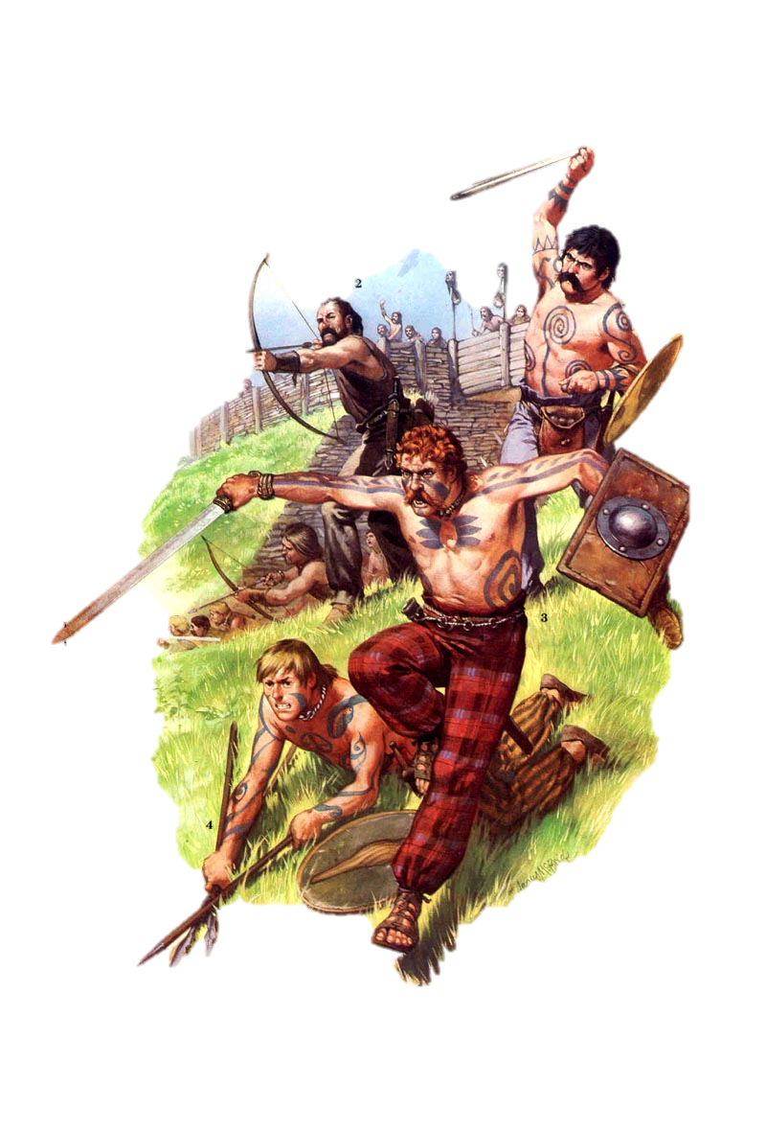
ОТ БРИТАНИИ К АНГЛИИ
Кельты и бритты – древние народы Англии
В 407 год у римские легиона покинули Британию. Таким образом коренное население острова – кельты оказались предоставленными сами себе.

Slide 5
ОТ БРИТАНИИ К АНГЛИИ
Начались междоусобные войны. С севера нападали племена пиктов и скоттов.

Slide 6
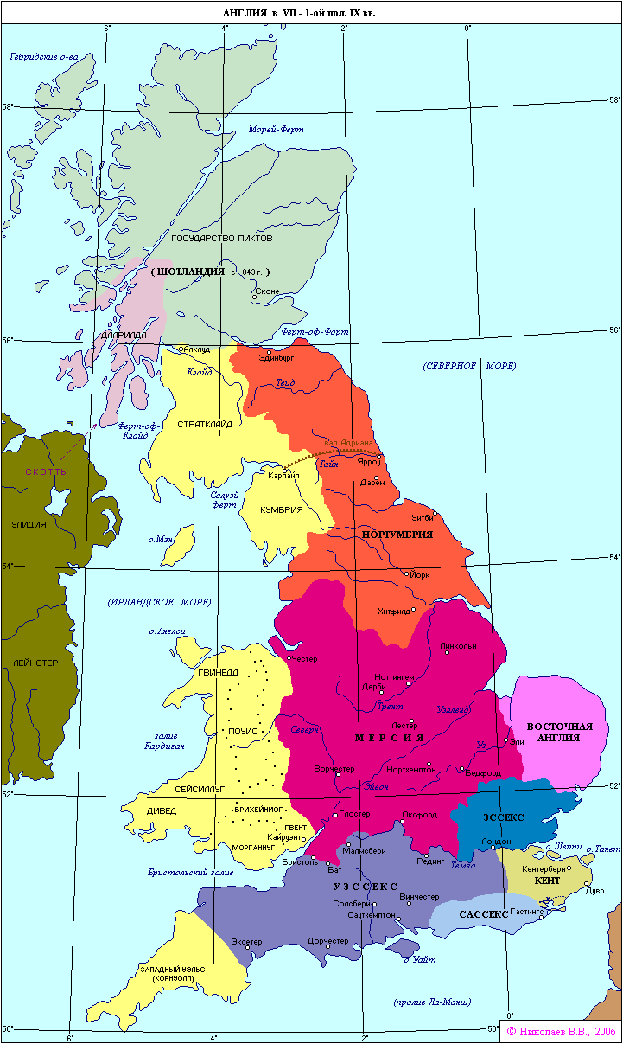
ОТ БРИТАНИИ К АНГЛИИ
Когда римские легионы в начале V в. Покинули Британию, её захватили германские племена саксов, англов и ютов. Кельты вынуждены были искать убежища в горах Уэльса
и Корнуолла, где еще долго сохраняли свою независимость, или переселяться во Францию
(нынешняя Бретань).

Slide 7
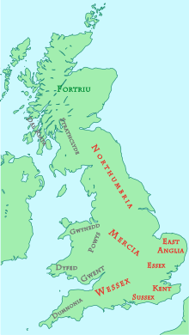
ОТ БРИТАНИИ К АНГЛИИ
Для защиты бритты нанимали :
ютов, англов, саксов. Юты
в середине V века завоевали
Кентскую область. В начале Vв.
владычество в Британии
прекратилось. Британия снова
распалась на ряд областей.
• Юты заселили Кент
• Саксы – другие южные районы Британии
• Англы – центральную и северную часть страны.

Slide 8
Завоевав остров, пришельцы основали семь государств:
Восточную Англию
Эссекс
Нортумбрию
Мерсию
Кент
Уэссекс
Сассекс

Slide 9
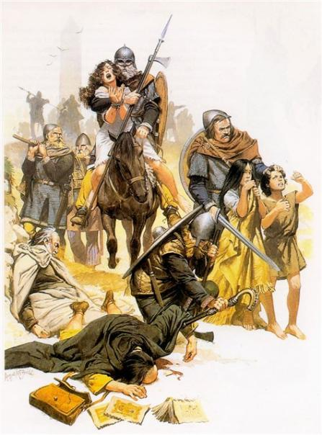
расселения кельтских племён в Европе
От ужасов нашествия кельские племена бежали на континент
(запад Франции) и после переселения бриттов территория получила название Бретань.

Slide 10
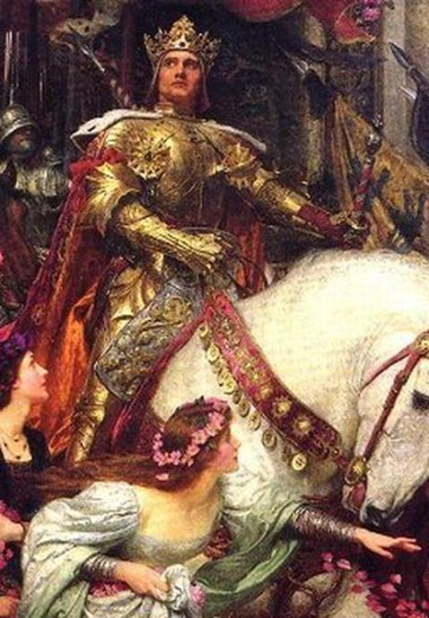
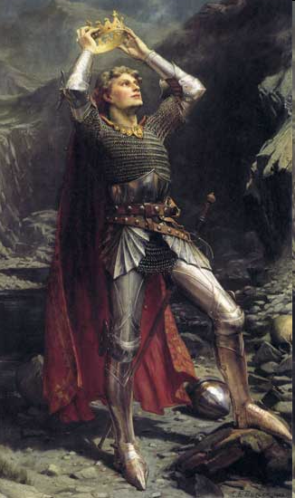
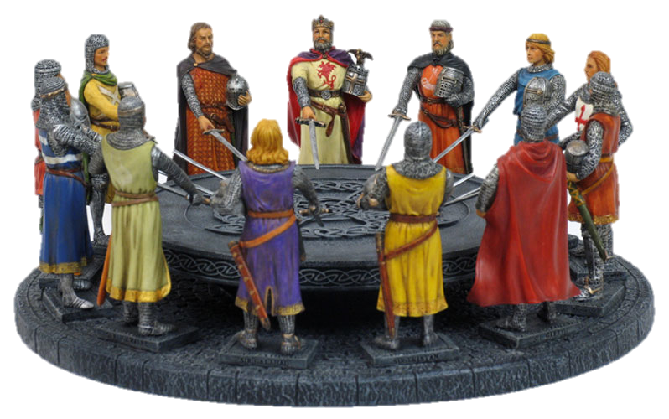
Легенды туманного Альбиона
Артур,
вождь БРИТТОВ
Король Артур
Рыцари КРУГЛОГО СТОЛА

Slide 11
ЛЕГЕНДАРНАЯ ИСТОРИЯ АНГЛИИ
Ранняя история Англии известна
по легендам о Короле Артуре.
Родители отдали мальчика на
воспитание волшебнику Мерлину.
Когда Артур вырос, на
рыцарском турнире только он
смог выдернуть из под
наковальни волшебный меч.
Артур учредил Круглый Стол –
Братство 365 лучших рыцарей.
Король Артур и рыцари
Круглого Стола

Slide 12
Видео Король Артур ( 1 минута 50)

Slide 13
ЛЕГЕНДА И БЫЛЬ В ИСТОРИИ АНГЛИИ
ЛЕГЕНДА
волшебники
великаны
ЛЕГЕНДА
чудовища
король Артур
БЫЛЬ
идея круглого стола
Артур - вождь племени бриттов
БЫЛЬ
совершал подвиги в борьбе с англами и саксами
название полуостврову Британь
Быль

Slide 14
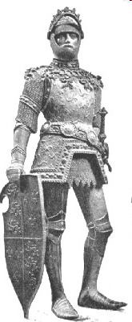
ЛЕГЕНДА И БЫЛЬ В ИСТОРИИ АНГЛИИ
Король Артур – вождь древних бриттов, боровшихся с завоевателями англами и саксами в VI веке.
Король Артур был реальной личностью эпохи борьбы бриттов против вторжения англов и саксов, после ухода римских войск.

Slide 15
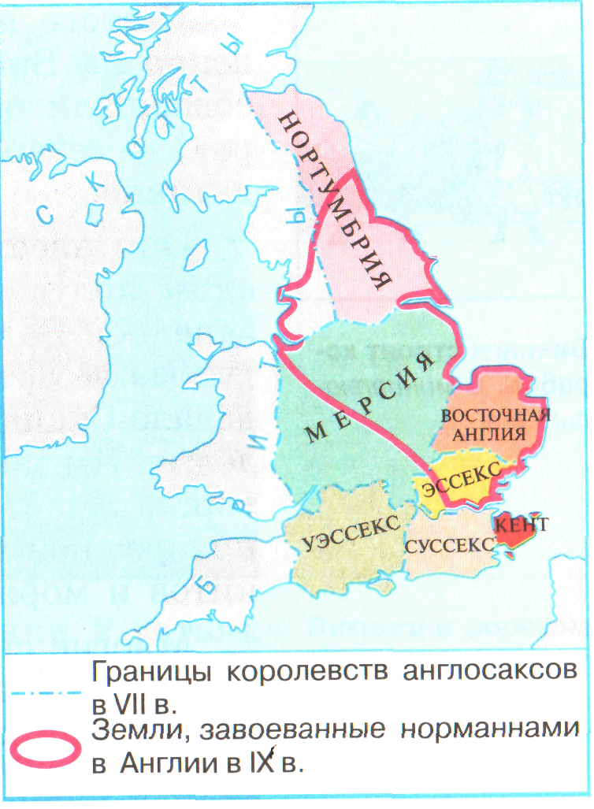
НАПАДЕНИЯ НОРМАННОВ
793 год –
нападение
норманнов на
Британию.

Slide 16
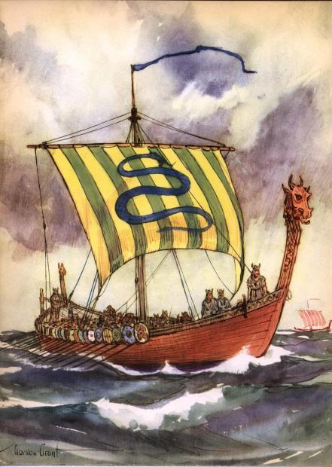
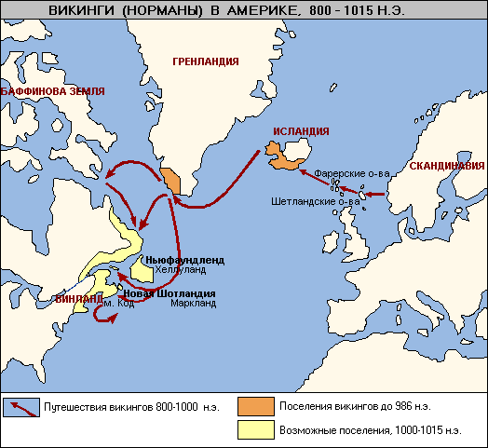
Норманны (викинги, варяги) - «люди севера» - северные германцы: норвежцы, шведы, датчане.
НОРМАННЫ

Slide 17
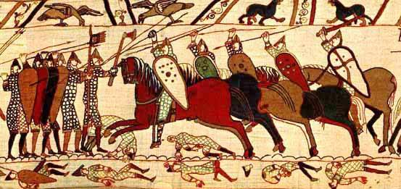
БИТВА С НОРМАННАМИ
Битва с норманнами
В 793 году на монастырь в северо - восточной Англии напали воины с боевыми топорами, приплывшие из - за моря на кораблях. Монастырь ограбили и сожгли; одних монахов убили, других увезли в неволю. С этого времени около двух с половиной веков на Британию и другие страны Европы совершали нападения норманны.

Slide 18
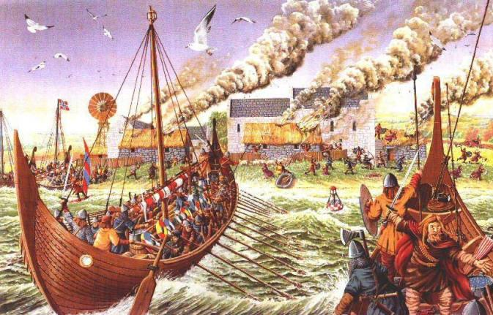
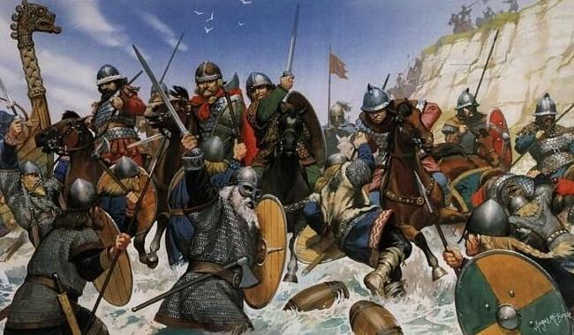
БИТВА С НОРМАННАМИ
В середине IX века норманнов стала привлекать Англия. Выходцы из Дании захватили большую часть страны и Лондон.

Slide 19
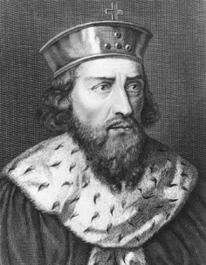
АЛЬФРЕД ВЕЛИКИЙ
Датчанам удалось захватить часть Англии вместе с городом Лондоном. Возглавил борьбу англосаксов против датчан король одного из государств Альфред, которого позже назвали Великий.
Наряду с ополчением из крестьян Альфред создал конное войско. Для обороны от датчан он сооружал крепости, строил морской флот, чтобы мешать высадке врагов на побережье.

Slide 20
Видеоролик Альфред

Slide 21
АЛЬФРЕД ВЕЛИКИЙ
Оборонительное
сооружение
норманов
Столкнувшись с яростным сопртивлением, норманы изменили тактику - они стали строить военные лагеря и, опираясь на них пытались удержать свое господство.
Альфреду удалось сдержать натиск норманов, освободить Лондон,а его преемники подчинили датчан и объединили страну в единое государство.

Slide 22
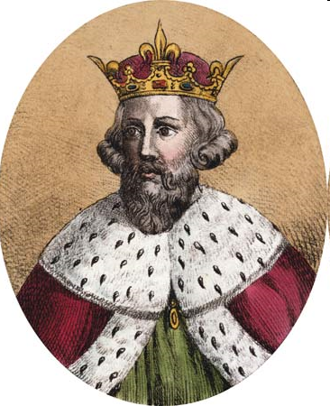
СООРУЖАЛ ОБОРОНИТЕЛЬНЫЕ КРЕПОСТИ
ПРИГЛАШАЛ УЧЕНЫХ МОНАХОВ ИЗ ДРУГИХ СТРАН ЕВРОПЫ
ПОСТРОИЛ МОРСКОЙ ФЛОТ
ОБРАЗОВАННЫЙ ЧЕЛОВЕК
СОСТАВЛЕН ПЕРВЫЙ СБОРНИК ЗАКОНОВ «ПРАВДА КОРОЛЯ АЛЬФРЕДА»

Slide 23
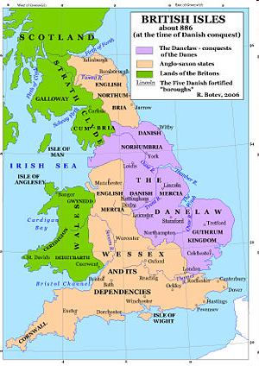
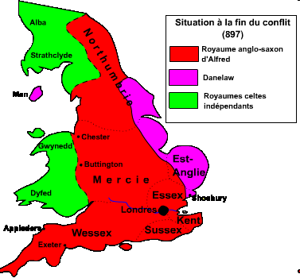
АЛЬФРЕД ВЕЛИКИЙ
886-897 гг. – войны
Альфреда Великого
с датчанами.

Slide 24
АЛЬФРЕД ВЕЛИКИЙ
Альфред Великий
флот
конное войско
укрепление границ
законы
развитие образования

Slide 25
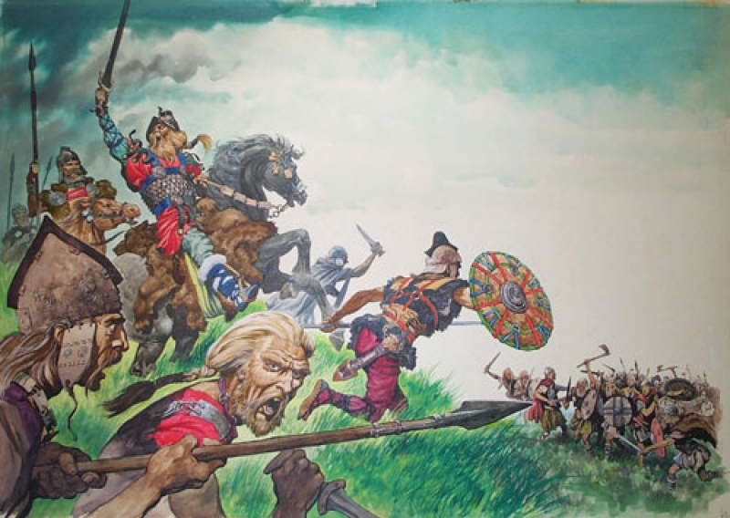
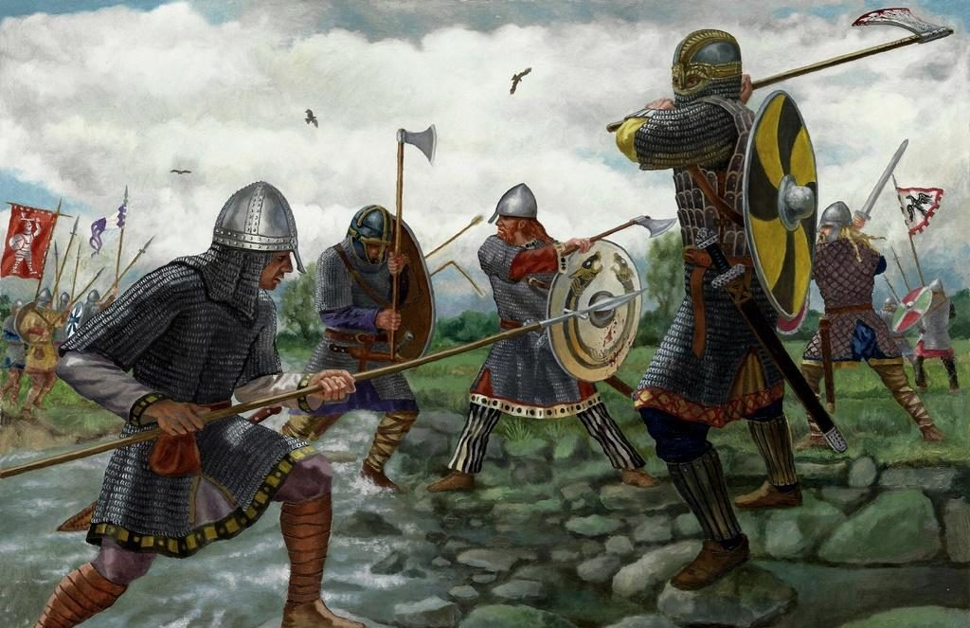
ВОЙНА С ДАНАМИ
В 877 году флот и сухопутные силы данов разбиты. Был заключен мир. Даны поклялись больше не нападать на англичан. Альфред распустил свое войско. Даны нарушили клятву и вновь напали на Англию.

Slide 26
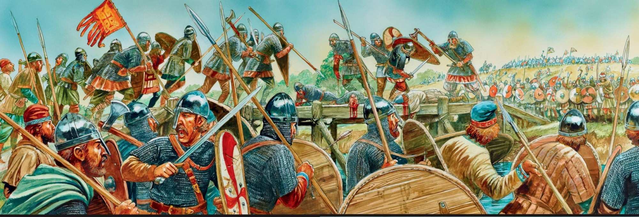
ВОЙНА С ДАНАМИ
Альфреду пришлось отправиться
в изгнание. В 878 году Альфред объединил саксов и разбил датчан.

Slide 27
ДЕНЛО
Был заключен мир, по которому Англия была поделена по линии Честер-Лондон. Север и восток отошли к датчанам, юг и запад остались за Альфредом. Земля стала называться Денло. (Область датского права), но датчане признавали верховную власть короля Альфреда.
Денло в переводе «полоса датского права»

Slide 28
Население страны
Король
Свободные крестьяне - общинники (керлы)
Родовая знать (эрлы)
земля
Дружинники
Феодалы

Slide 29
Порядок управления в англо – саксонских королевствах
Народные собрания
Эльдормены
заменены
Графство
Собрания графств
подчинялись
Король
Совет знати VII–IX вв..
Принятие новых законов, раздел земли, ведение войны и заключение мира.

Slide 30
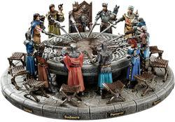
ВЫВОДЫ
Римские войска покинули Британские о-ва в V в.
Германские племена англы, саксы, юты вторглись на Британские о-ва
Местные кельтские племена – христиане пытались дать отпор германцам -язычникам.
Германцы захватили почти всю Британию, кроме ее северных и западных районов.
На захваченной территории было образовано 7 германских государств.
Слияние англов, саксов и ютов в один народ -англосаксов, образование одной страны - Англия, принятие христианства.

Slide 31
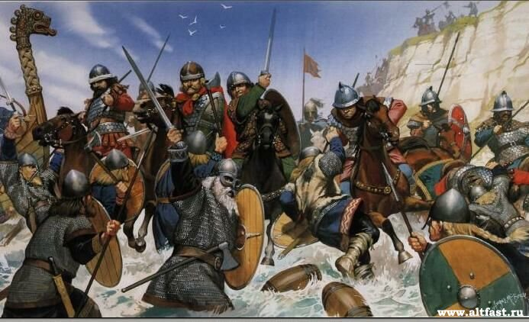
ВЫВОДЫ
793 год- первое
нападение
норманнов на
Британию.
Альфред Великий повелел строить флот, оборонительные крепости, ввел налог на содержание армии – «датские деньги».
Борьба с норманнами привела к объединению англосаксонских королевств в единое государство- Англия

Slide 32
ЗАДАНИЯ
1
3
Прочитайте учебник
§ 4.
Стр. 21 – 26.
Составьте хронологическую таблицу: «от Британии к Англии».
Дайте сравнительную характеристику:
«король Артур и король Альфред».

